Slide 1
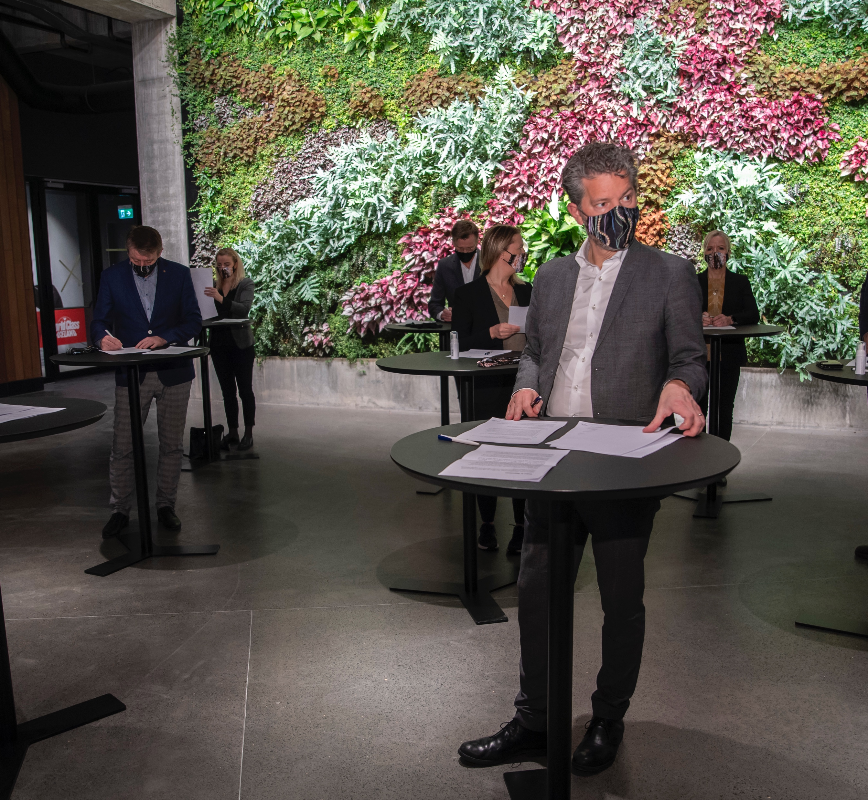
Nýsköpum Græna Framtíð

Slide 2
Samningar, ljósmyndir, fréttir
og hvað svo…?

Slide 3
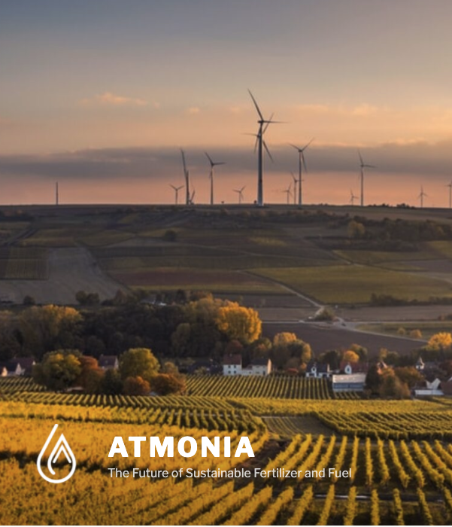
Gulleggið
Hemp Pack
Green Bytes
Atmonia

Slide 4
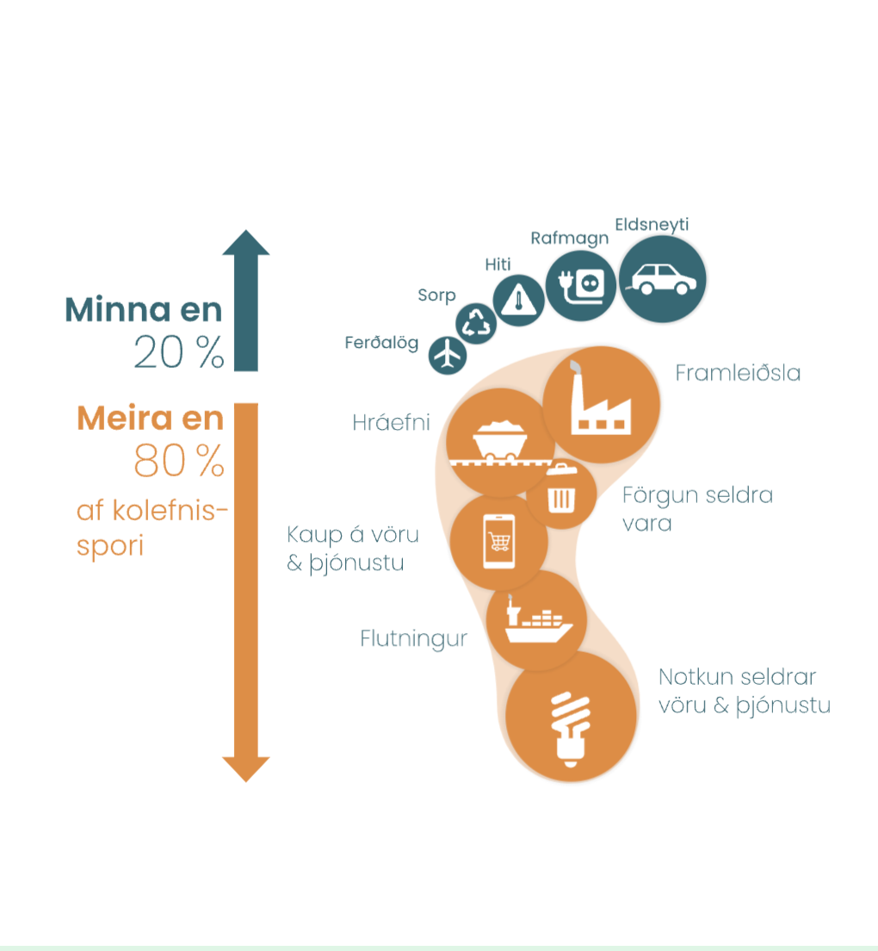
Snjallræði
Bambahús
SoGreen
Greenfo
GreenBytes

Slide 5
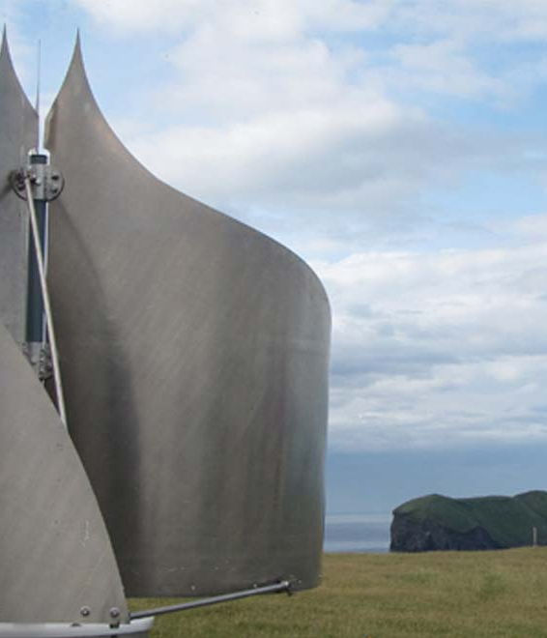
Hringiða
IceWind
Hemp Pack
Surova
On to Something

Slide 6
Já, stuðningur við nýsköpun skilar grænni framtíð – takk!

